Slide 1

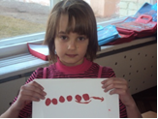
Учебное пособие по математике для начальной школы: от учебного моделирования к компетентностному подходу

Slide 2
План
Учебное моделирование как методическая основа действующего УМК по математике
Подготовка к работе с компетентностно-ориентированными заданиями в действующем УМК
Перспективы разработки нового учебного пособия по математике на основе компетентностного подхода

Slide 3



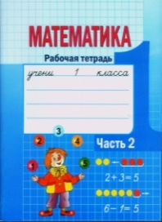



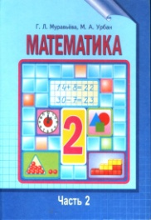



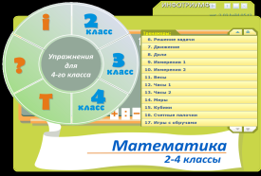








Компоненты УМК: 1-4 классы

Slide 4
Международные исследования качества образовательных достижений учащихся
TIMSS (Trends in International Mathematics and Science Study) - международное мониторинговое исследование качества школьного математического и естественнонаучного образования (4, 8, 11 классы)
PISA (Programme for International Student Assessment) - международная программа по оценке образовательных достижений учащихся в области математики, чтения, естествознания (15-летние учащиеся)
PIRLS (Progress in International Reading Literacy Study) - международное исследование качества чтения и понимания текста (4 класс)

Slide 5
В этих международных исследованиях используются задания, позволяющие проверить способность учащихся применять знания и умения в различных жизненных ситуациях

Slide 6
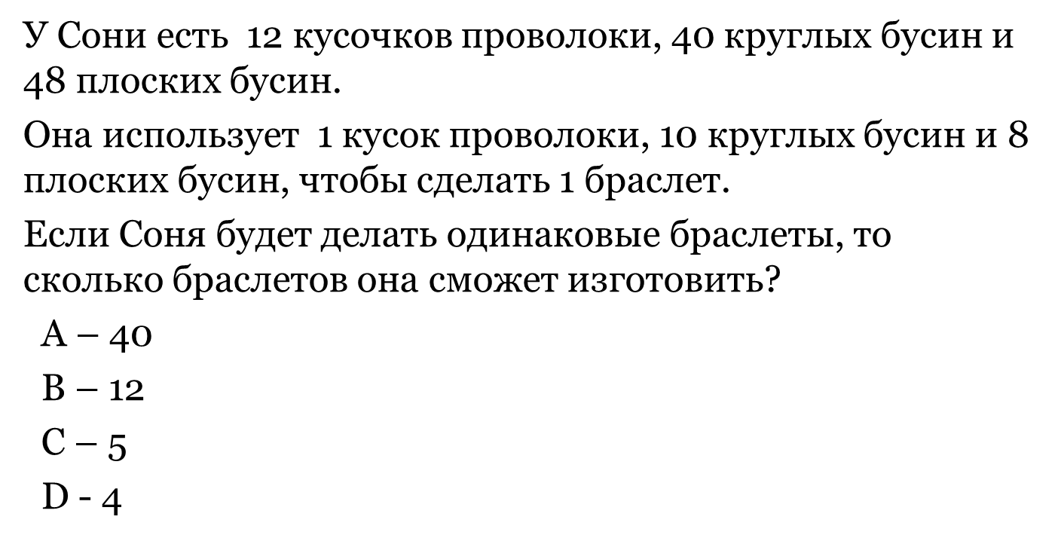
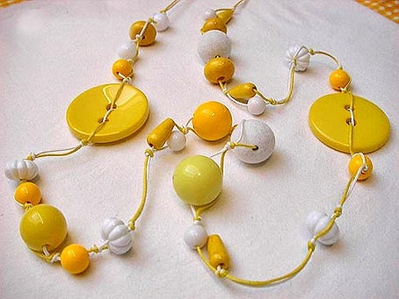
Пример задания: TIMSS-2015, Россия
Источник: http://www.centeroko.ru/timss15

Slide 7

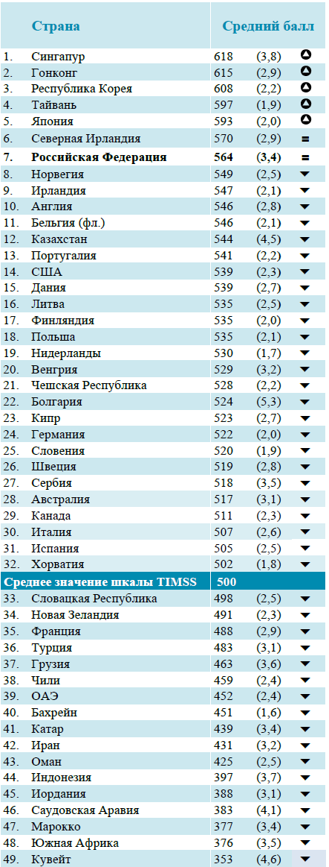
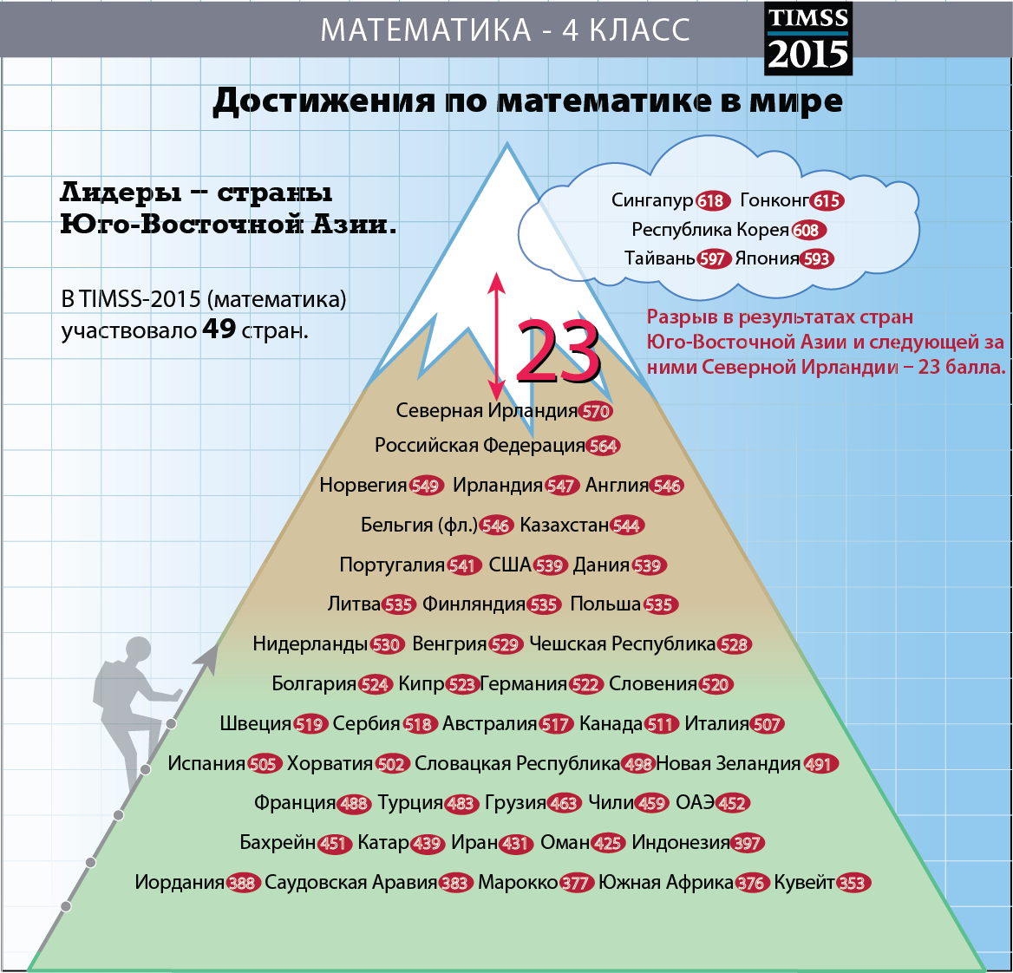


Кто в лидерах? TIMSS-2015, 4 класс, математика
5 стран
2 страны (=)
42 страны

Slide 8
Сингапур: модельный метод обучения
Грамотно сконструированная серия визуальных репрезентаций, в которых конкретные предметы заменяются их схематическим представлениями, в современной научно-методической школе Сингапура признается «ядром» модельного метода обучения («model method»)

Slide 9
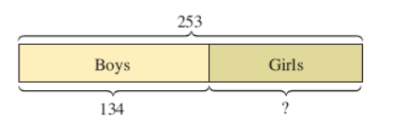
Математика в Сингапуре:
«полосовое моделирование»
(bar-modelling)
Source: Lee, Ngan Hoe. Mathematical modeling: from theory to practice / Lee Ngan Hoe, Ng Kit Ee Dawn. – Series on mathematics education. – Vol. 8. – Singapore : World Scientific Publishing Co. Pte. Ltd. – 2015. – 256 p.

Slide 10
Виды учебных моделей
При выполнении заданий используются различные учебные модели реальных ситуаций – предметные, вербальные, схематические,
математические
Суть моделирования как предметного и учебно-познавательного умения – это ПЕРЕХОД от модели одного вида к модели другого вида

Slide 11



Учебное моделирование как «переход»
C
П
В
M

Slide 12
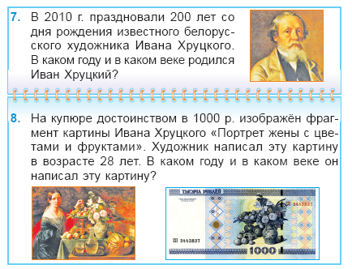
Предметные модели и иллюстрации

Slide 13
Виды заданий для обучения умению моделировать
Соотнесение моделей
Выбор модели
Дополнение модели
Построение модели
Преобразование модели

Slide 14
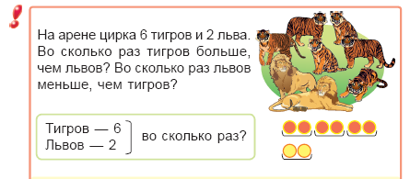
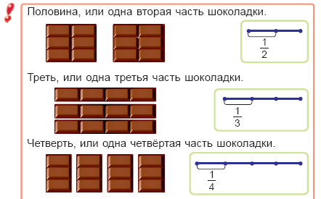
Соотнесение моделей

Slide 15
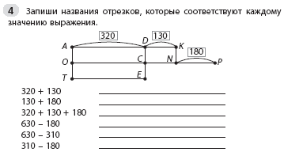
Соотнесение моделей

Slide 16
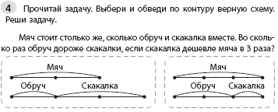
Выбор моделей

Slide 17
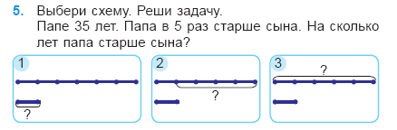
Выбор моделей

Slide 18
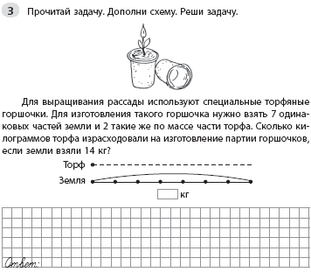
Дополнение моделей

Slide 19
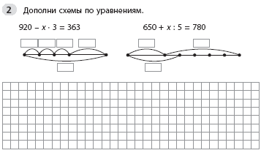
Дополнение моделей

Slide 20
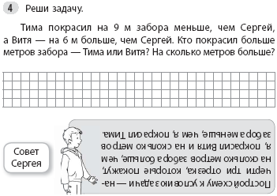
Построение моделей

Slide 21
Преобразование моделей: практикум
Построй схему и реши задачу.
Привезли апельсины и мандарины, всего 260 кг фруктов. Каждый вид фруктов был упакован в 5 одинаковых ящиков. Каждый ящик с апельсинами был на 2 кг тяжелее ящика с мандаринами. Определи массу ящика с апельсинами и ящика с мандаринами.

Slide 23
Подготовка к работе с компетентностно-ориентированными заданиями: связь с жизненным опытом
Особое значение имеют задания, в основе которых лежит близкий для учащегося жизненный сюжет или понятная практическая проблема

Slide 24
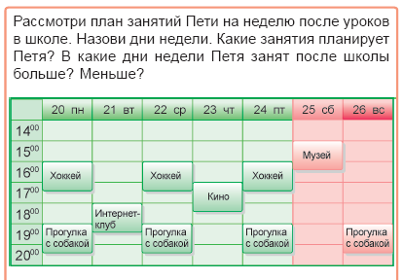

Slide 25
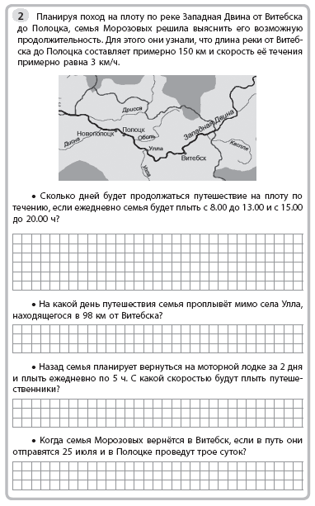

Slide 26
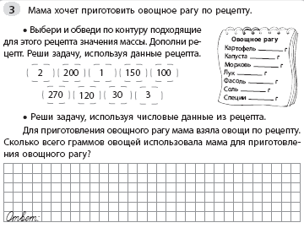

Slide 27
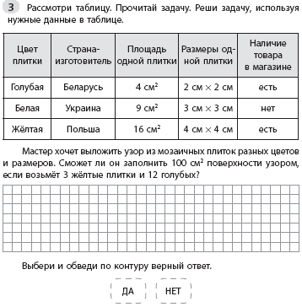

Slide 28
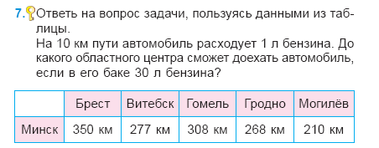

Slide 29
Структура компетентностно-ориентированного задания по математике
Стимул
Задачная формулировка
Источник
Источник: И. Ю. Попович

Slide 30
Стимул: пример
Родителям нужно покрасить пол в двух комнатах вашей квартиры. При этом родителям важно экономно использовать деньги, выделенные для ремонта. Помоги им выбрать подходящую краску.

Slide 31
Задачная формулировка: пример
Родителям нравится краска № 2, краска № 3 и краска № 4. Больше всего им нравится краска № 3, и они хотят покрасить ею пол хотя бы в одной комнате. Пол в каждой комнате нужно красить краской одного вида. Цены на все виды красок одинаковые. Вся краска продаётся в банках по 1 кг. Какую краску и в каком количестве лучше приобрести родителям, чтобы потратить меньше всего денег?

Slide 32
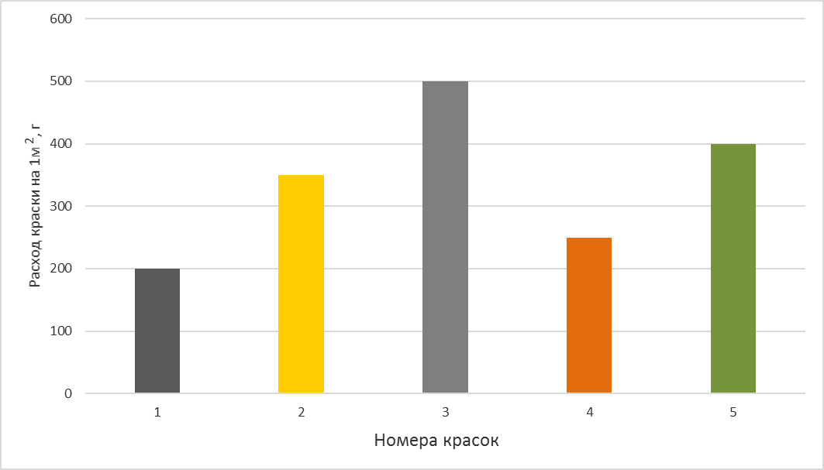
Источник: пример 1
Источник 1. Расход красок пяти видов на покраску пола

Slide 33
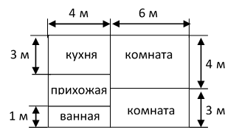
Источник: пример 2
Источник 2. План квартиры

Slide 34
Пример всего задания

Slide 35
Другие примеры

Slide 36
Другие примеры

Slide 37
Подготовка к работе с компетентностно-ориентированными заданиями
Особенность 1.
Непривычный для учащихся порядок расположения данных задачи и искомого (например, часть данных условия содержится в вопросе задачи, текст задачи представляет собой один большой вопрос и др.)

Slide 38
Примеры из учебного пособия по математике

Slide 39
Подготовка к работе с компетентностно-ориентированными заданиями
Особенность 2.
Наличие в тексте задачи лишних данных, которые "зашумляют" поиск решения

Slide 40
Примеры из учебного пособия по математике

Slide 41
Подготовка к работе с компетентностно-ориентированными заданиями
Особенность 3.
Отсутствие в тексте задачи некоторых данных, которые предлагаются рядом с текстом в дополнительном источнике (таблице, диаграмме, другом тексте, схеме)

Slide 42
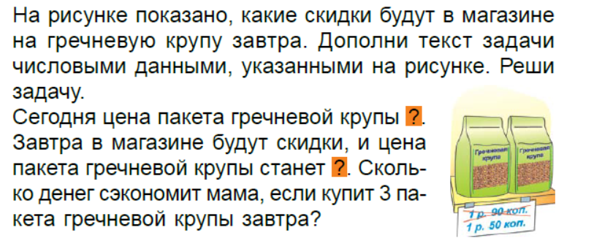
Примеры из учебного пособия по математике

Slide 43
Подготовка к работе с компетентностно-ориентированными заданиями
Особенность 4.
Использование вопросов, ответом на которые являются не числовые данные

Slide 44
Примеры из учебного пособия по математике

Slide 45
К проекту нового учебного пособия по математике: структура занятия
1.Мотивационно-информационный блок
2.Апробационно-тренировочный блок
3.Проблемно-логический блок
4.Рефлексивно-оценивающий блок

Slide 46
Мотивационно-информационный блок

Slide 47
Апробационно-тренировочный блок

Slide 48
Проблемно-логический блок

Slide 49
Проблемно-логический блок

Slide 50
Рефлексивно-оценивающий блок

Slide 51
Раздел: проекты
Раздел в учебном пособии будет завершаться перечнем тем групповых проектов с краткими рекомендациями по работе над ними
В перечень тем планируется включить направления, связанные с идеями устойчивого развития

